Slide 1
Föräldramöte
Pojkar -04
18-02-04

Slide 2
IKKs värdegrund
Tolerans
Vi uppträder alltid med stil, vilket innebär att vi uppträder sportsligt mot alla människor vi stöter på i föreningslivet. Vi strävar efter att förstå och tolerera den enskilda individen.
Glädje
Genom att ha roligt och en positiv inställning, kommer vi utvecklas tillsammans och få fina upplevelser både på och utanför planen.
Gemenskap
Vi är alla kompisar och vårt intresse för fotbollen skapar klubbkänslan i IK Kongahälla. Tillsammans skapar vi en vi-känsla som ger oss självförtroendet att utvecklas.

Slide 3
IKKs värdegrund – så här beslutade vi
Tolerans – Glädje – Gemenskap
Vi som ledare tycker det är jätteviktigt att vi uppträder på ett bra sätt mot varandra – spelare, ledare, tränare.
Det innebär att vi har nolltolerans mot dåligt uppträdande vilket innebär att den spelare som inte håller sig till detta kommer att bli avvisad från träningen eller matchen.

Slide 4
Ledare
Marwan Mohammad – huvudtränare
0705 17 19 31
Peter Hellman – assisterande tränare
0705 33 86 47
Andreas Rydén – assisterande tränare
0761 17 70 95
Hans-Anders Karlsson – lagledare
0702 84 84 90

Slide 5
24 spelare – just nu
Anton Wennberg
Arb Kumnova
Ashhab Al-Aini
Axel Götestam
Elias Ryberg
Elof Paulsson
Hugo Rydén
Ivan Kolar
Jesper Schragen
Leo Larsson
Leon Blomholt
Malcolm Hellman
Mohammed Awad
Noel Abrahamsson
Olof Forslund
Omar Rasheed
Oscar Larsson
Philip Halldorf
Rasmus Bernwald
Sahel Musammem
Sebastian Ericsson
Sohel Baiat
Sejjad Jalal
Yousef Mohammad
Spelare
IK Kongahällas spelare och ledare ställer upp på följande:
Vi följer fotbollens regler.
* Vi fuskar inte till oss fördelar.
* Vi respekterar domarens uppfattning.
* Vi tycker domare och motståndare är fotbollskompisar.
* Vi hejar och stöttar vårt eget lag och hånar inte motståndarna.
* Vi uppmanar inte till fult spel.
* Vi hälsar och tackar alltid varandra före och efter matchen.
* Vi arbetar för att hålla fotbollen drogfri.
* Vi har ”stil” på och utanför planen.

Slide 6
Alla föräldrars ansvar
Kom till träning och match – ditt barn vill det.
Uppmuntra alla spelarna i laget under matchen – inte bara din son.
Uppmuntra i både med och motgång – ge inte onödig kritik utan var positiv och vägledande.
Respektera hur tränaren disponerar spelarna – försök inte påverka henne/honom under matchen och sätt Dig in i klubbens policy.
Se domaren som en vägledare – kritisera aldrig hans/hennes bedömning
Uppmuntra ditt barn att delta – pressa inte.
Fråga om matchen var rolig, spännande och just – inte bara vad resultatet blev.
Se till att ditt barn har förnuftig utrustning – överdriv inte.
Tänk på att det är ditt barn som spelar fotboll – det är inte Du själv.
Respektera föreningens ungdomsarbete och policy. Kom på de årliga mötena där man resonerar om principer etc.
Du behöver inte andra förutsättningar för att delta i föreningens arbete än lust och engagemang.

Slide 7
Föräldragruppen
Vi behöver 2-3 personer – vi beslutade att Erika, Mia och Sofia ansvarar (men fler får väldigt gärna ansluta ☺)
Ansvar för
Lagkassa - Mia
Sociala aktiveter (frukost, grillkväll, matcher…) Erika, Mia, Sofia
Erika Abrahamsson
0702 31 80 83
Mia Wennberg
0767 64 73 59
Sofia Götestam
0709 49 24 18

Slide 8
Träning
Från nu och framåt på Kongevi till säsongen börjar
 | Mån 17:30-18.30 (löpning) | Tis 17.30-19.00 (Kongevi) | Tors 20:00-21:00 (Nordic Wellnes)
 | Peter | Marwan & Andreas | Nån av oss
Från när fotbollssäsongen börjar i mars
OBS Prelimenärt | Mån 18:30-20 (Kongevi) | Tis 18:30-20 (Kongevi) | Tor 18:30-20 (Kongevi)

Slide 9
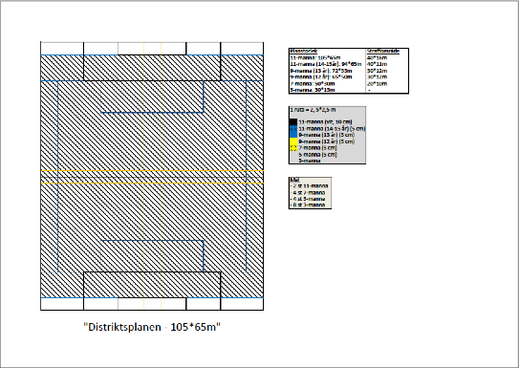
Seriespel
Ett lag i 11-manna näst högsta divisionen

Slide 10
Cup
Vi beslutade att försöka hitta en sommarcup, t ex Eskilscupen 2-5 augusti och en helgcup på vår alt höst.
Vi återkommer inom kort kring detta.

Slide 11
Träningsläger
Vi jobbar vidare mot att arrangera ett träningsläger utomlands över Kristi Himmelsfärd (torsdag 10/5-13/5)?
Vi återkommer inom kort med upplägg – självklart får även vuxna följa med – vi kommer att behöva fler vuxna!

Slide 12
Ekonomi / Lagkassan
Vi har drygt 26 000 SEK på kontot
Nästa föreningsdag på Stadium är den 24/4
Medlemsavgift kommer att mailas – säkerställ att ni har rätt mailadress

Slide 13
Domarutbildning
tisdag den 10/4 kl 18-20
Våra killar ska döma vårcupen för de yngsta, 5-mannalag – alla ska helst gå.
De som går utbildningen kan också få döma seriematcher för de små mot ersättning.

